Slide 1
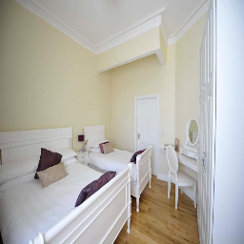

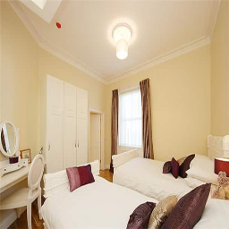
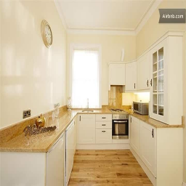
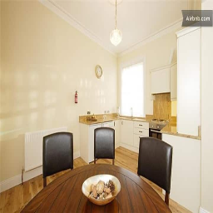
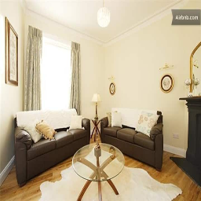
bedroom
kitchen
living room
…
…
…
ResNet50
ResNet50
ResNet50
ResNet Features
…
…
…
…
…
…
…
…
…
…
…
…
…
…
…
…
…
…
…
…
…
…
…
…
…
…
…
Max Pooling
Max Pooling
Max Pooling
…
…
…
…
Batchnorm Layer
Batchnorm Layer
Batchnorm Layer
Dropout Layer
Dropout Layer
Dropout Layer
Dense Layer 1 (ReLU, 512)
…
…
…
Batchnorm Layer
Batchnorm Layer
Batchnorm Layer
Dropout Layer
Dropout Layer
Dropout Layer
Dense Layer 2 (ReLU, 1)
Dense Layer 3 (1)

